Slide 1
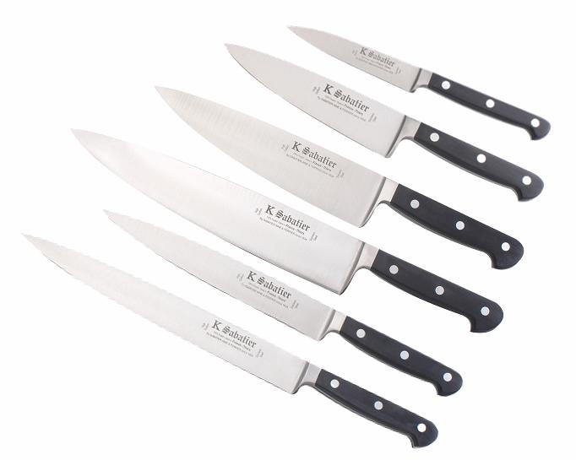
Les couteaux
Document crée par Olivier Bouton, EMRTM et modifié par S. Mongrain, CSDM, fév. 2017

Slide 2
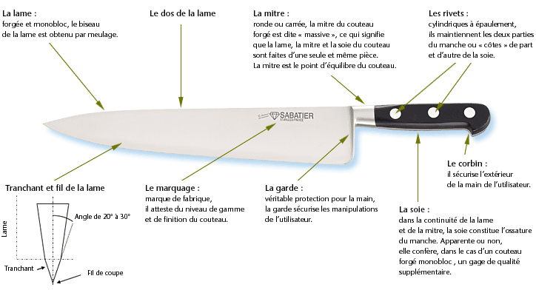

Slide 3
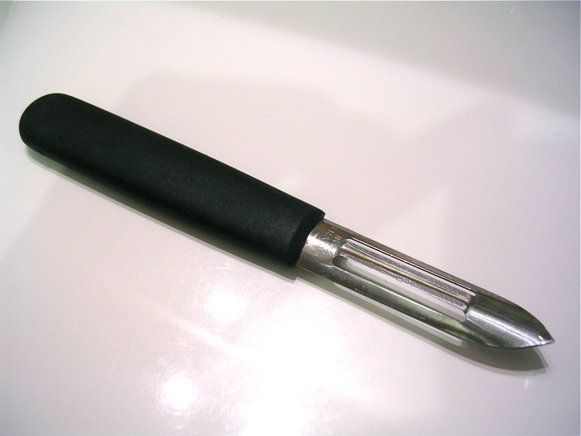
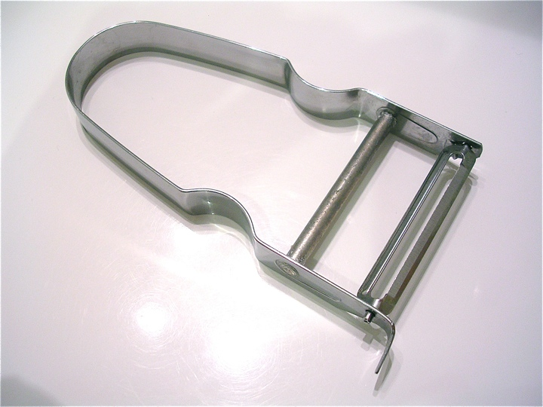
Couteau économe
Sert exclusivement à peler (éplucher) les légumes et certains fruits

Slide 4
Couteau d’office
Lame de 7 à 11 cm, sert principalement à éplucher et couper les légumes.

Slide 5
Couteau à tourner
Sert à tourner les légumes

Slide 6
Filet de sole
Lame flexible de 17 à 20 cm, sert principalement à lever les filets de poisson et occasionnellement à ciseler oignons et échalotes.

Slide 7
Le désosseur
Lame rigide de 14 à 18 cm, sert à désosser les pièces de viandes crues.

Slide 8
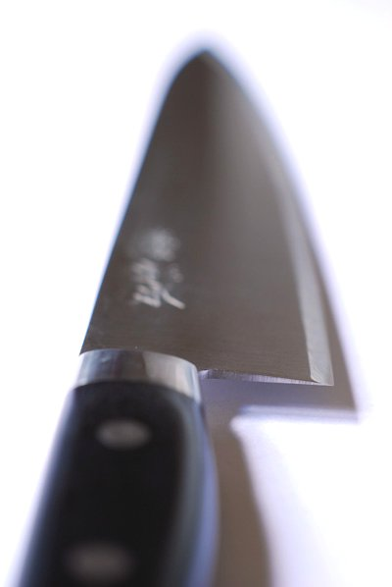
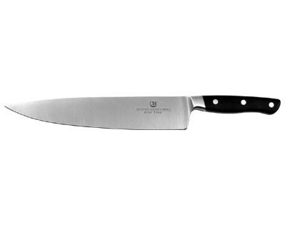
Couteau de chef ou éminceur
Lame rigide et épaisse de 18 à 22 cm, sert à tailler et émincer les légumes.

Slide 9
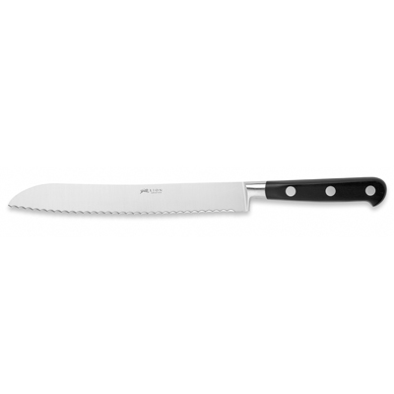
Couteau scie
Sert principalement à couper le pain, le pain de mie, la génoise, les entremets et biscuits.

Slide 10
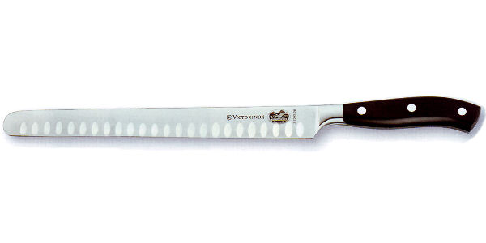
Couteau à jambon
Lame flexible à olive, sert à couper des tranches fines et minces de jambon, saumon fumé ou mariné.

Slide 11
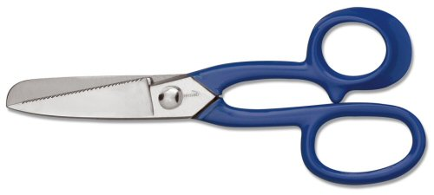
Ciseaux à poissons
Sert à ébarber les poissons.

Slide 12
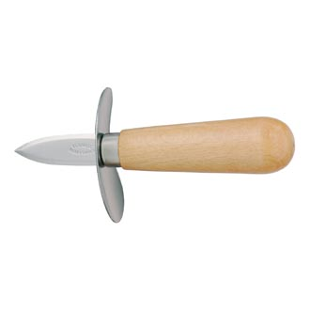
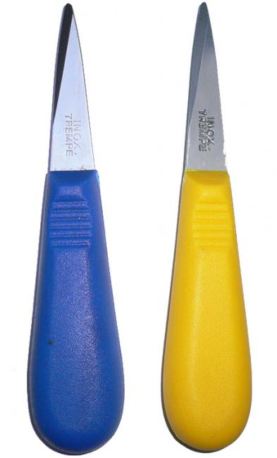
Couteau à huîtres
Sert à ouvrir les huitres mais aussi d’autres coquillages (moules, palourdes…)

Slide 13
Fusil ou queue de rat
Sert à redonner le fil aux couteaux (le tranchant).

Slide 14
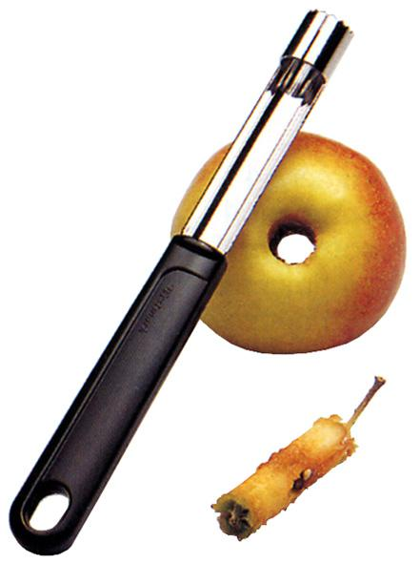
Vide-pomme
Sert à évider et éliminer le centre (cœur, pépins) des pommes et poires.

Slide 15
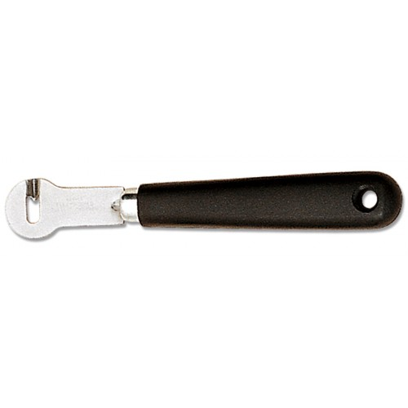
Canneleur
Sert à historier (canneler) les légumes et fruits (carotte, concombre, citron…)

Slide 16
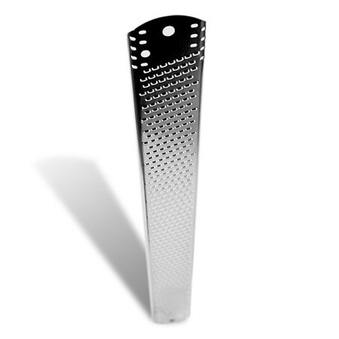
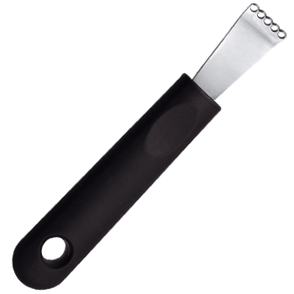
Zesteur
Sert à faire des zestes d’agrumes.

Slide 17
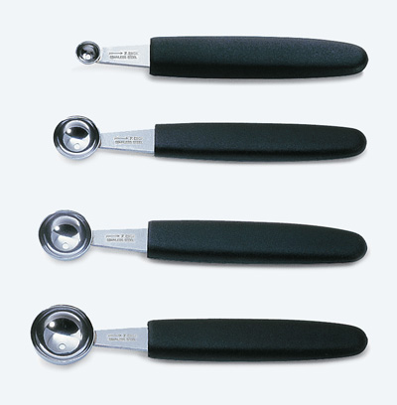
Cuillères à lever les légumes
Cuillères appelées suivant leurs utilisations (pommes noisettes, parisienne…)

Slide 18
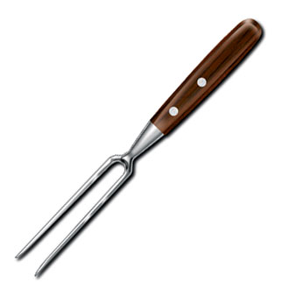
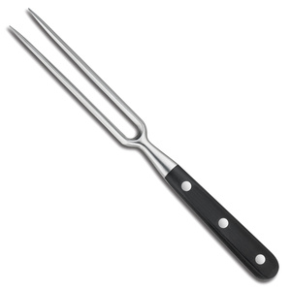
Fourchette diapason
Pour retourner les pièces supportant d’être piquées (volailles, viandes blanches)

